Slide 1


Toán – Lớp 3

Slide 2
Toán
Kiểm tra bài cũ
Điền vào chỗ chấm:
1
của 18 kg là…
6 kg
3
1
của 35 m là…
7 m
5
1
của 36 phút là…
9 phút
4

Slide 3

Toán
CHIA SỐ CÓ HAI CHỮ SỐ
CHO SỐ CÓ MỘT CHỮ SỐ
Bài toán mở đầu: Một gia đình nuôi 96 con gà, nhốt đều vào 3 chuồng. Hỏi mỗi chuồng có bao nhiêu con gà?

Slide 4
96 : 3 = ?
Đặt tính rồi tính như sau:
96
3
* 9 chia 3 được 3, viết 3.
9
3
2
3 nhân 3 bằng 9; 9 trừ 9 bằng 0.
0
6
* Hạ 6;
6 chia 3 được 2, viết 2.
6
2 nhân 3 bằng 6; 6 trừ 6 bằng 0.
0
96 : 3 =
32

Slide 5

Bài 1:
Tính:
2
36
3
48
4
84
66
6
8
6
3
4
4
2
1
1
1
2
1
2
0
6
0
0
6
8
0
4
6
6
8
4
0
0
0
0

Slide 6
1
Bài 2:
a) Tìm
của : 69 kg ; 36 m ; 93 lít.
3
1
của 69 kg là… .kg
3
1
của 36 m là… . m
3
1
của 93 lít là… . lít
3

Slide 7
Bài 2:
1
a) Tìm
của : 69 kg ; 36 m ; 93 lít.
3
1
69: 3 = 23
của 69 kg là… …….. kg
3
1
của 36 m là….…….….. m
36: 3 = 12
3
1
93: 3 = 31
của 93 lít là…………… . lít
3

Slide 8
Bài 3:
1
Mẹ hái được 36 quả cam, mẹ biếu bà số cam đó. Hỏi mẹ biếu bà bao nhiêu quả cam ?
3
Tóm tắt:
Lời giải:
36 quả
Mẹ biếu bà số quả cam là:
36 : 3 = 12 (quả)
Đáp số: 12 quả cam.
? quả

Slide 9
Chọn ý đúng: Phép tính 63 : 3 đặt như thế nào là đúng:
63 3
6 21
03
3
0
63
3
21
:
A
B

Slide 10
Điền số thích hợp vào dấu ?
48
2
84
4
?
4
2
?
4
?
8
?
2
?
1
?
0
8
4
?
0
?
?
8
4
?
0
?
0

Slide 11
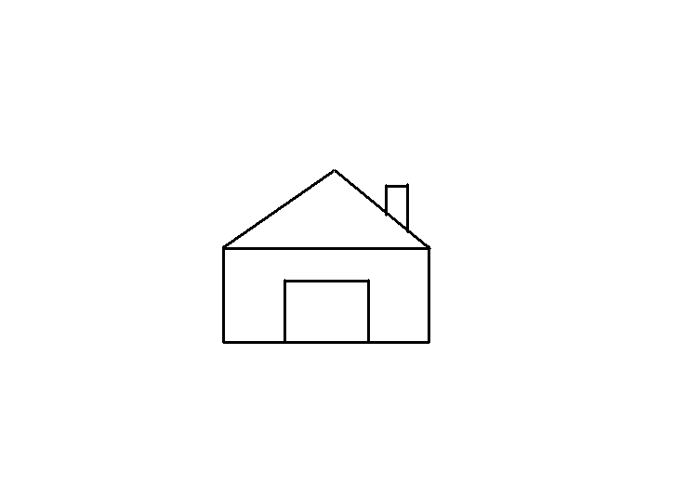
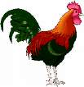
Trò chơi:
Gà tìm đường về chuồng
E
24 : 2
= 11
A
F
55 : 5
= 12
B
G
39 : 3
= 13
C

Slide 12
Chúc các em
chăm ngoan
học giỏi!

